Slide 1

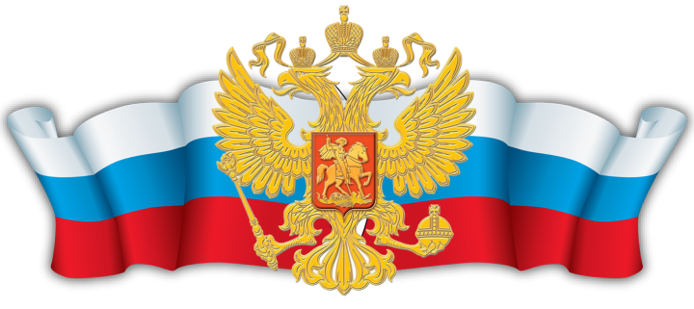


ИНТЕЛЛЕКТУАЛЬНАЯ ИГРА «ПОЛИТИКА»

Slide 2


Политика
Голосование
и выборы
10
20
30
40
50
власть
10
20
30
40
50
Государство
10
20
30
40
50
Гос. власть в РФ
10
20
30
40
50
ВСЯКАЯ ВСЯЧИНА
10
20
30
40
50

Slide 3
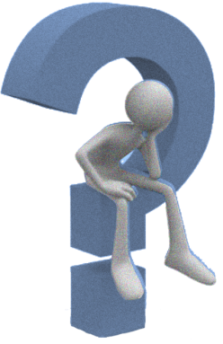

ГОЛОСОВАНИЕ И ВЫБОРЫ
10
Форма принятия законов или решение наиболее важных вопросов государственной жизни путём всеобщего голосования
Референдум

Slide 4
ГОЛОСОВАНИЕ И ВЫБОРЫ
20
На сколько лет избирается Президент Российской Федерации?
На 6 лет

Slide 5
ГОЛОСОВАНИЕ И ВЫБОРЫ
30
Возраст с момента которого разрешено баллотироваться в депутаты Государственной Думы
С 21 года

Slide 6
ГОЛОСОВАНИЕ И ВЫБОРЫ
40
Условия, при которых
гражданин РФ 18 лет не имеет права
избирать и быть избранным:
Признание его недееспособным в судебном порядке;
нахождение в местах лишения свободы по приговору суда.

Slide 7
ГОЛОСОВАНИЕ И ВЫБОРЫ
50
Право граждан участвовать в выборах в качестве избирателя
Активное избирательное право

Slide 8
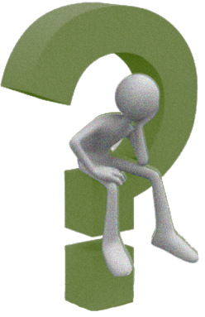

ВЛАСТЬ
10
Что такое власть?
Способность и возможность осуществлять свою волю, оказывать влияние
на поведение и деятельность людей

Slide 9
ВЛАСТЬ
20
Назовите формы проявления власти?
Авторитет, сила, закон

Slide 10
ВЛАСТЬ
30
В переводе с греч. «власть народа»
Демократия

Slide 11
ВЛАСТЬ
40
Королева властвует, но не правит. Форма правления
Ограниченная монархия

Slide 12
ВЛАСТЬ
50
Политические режимы
Тоталитарный, авторитарный, демократический

Slide 13

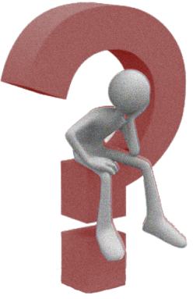

ГОСУДАРСТВО
10
В переводе с нем. и франц. языков - Независимость государства во внешних и верховенство во
внутренних делах
Суверенитент

Slide 14
ГОСУДАРСТВО
20
Формы государственного устройства
Унитарное государство, федерация, конфедерация

Slide 15
ГОСУДАРСТВО
30
Назовите 2 формы государственного правления
Монархия, республика

Slide 16
ГОСУДАРСТВО
40
Это слово происходит от русского слова «горожанин», «городской житель». Сейчас же называют отдельного человека или всех людей, составляющих население страны?
Гражданин

Slide 17
ГОСУДАРСТВО
50
Назовите признаки государства
Суверенитет, единство территории, публичная власть, законы, налоги

Slide 18

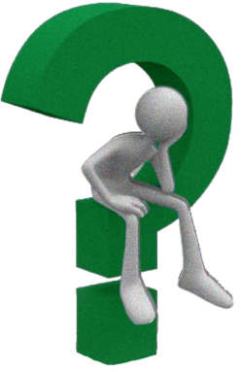

ГОСУДАРСТВЕННАЯ ВЛАСТЬ В РФ
10
Назовите всех президентов России
Ельцин, Путин, Медведев, Путин

Slide 19
ГОСУДАРСТВЕННАЯ ВЛАСТЬ В РФ
20
Три ветви власти – принцип разделения властей
Законодательная, исполнительная, судебная

Slide 20
ГОСУДАРСТВЕННАЯ ВЛАСТЬ В РФ
30
Законодательная власть состоит из
Федеральное Собрание (парламент, Совет федерации и Гос. Думы)

Slide 21
ГОСУДАРСТВЕННАЯ ВЛАСТЬ В РФ
40
Высший орган исполнительной власти
Правительство РФ

Slide 22
ГОСУДАРСТВЕННАЯ ВЛАСТЬ В РФ
50
Что является функцией законодательной власти?
Создание законов

Slide 23
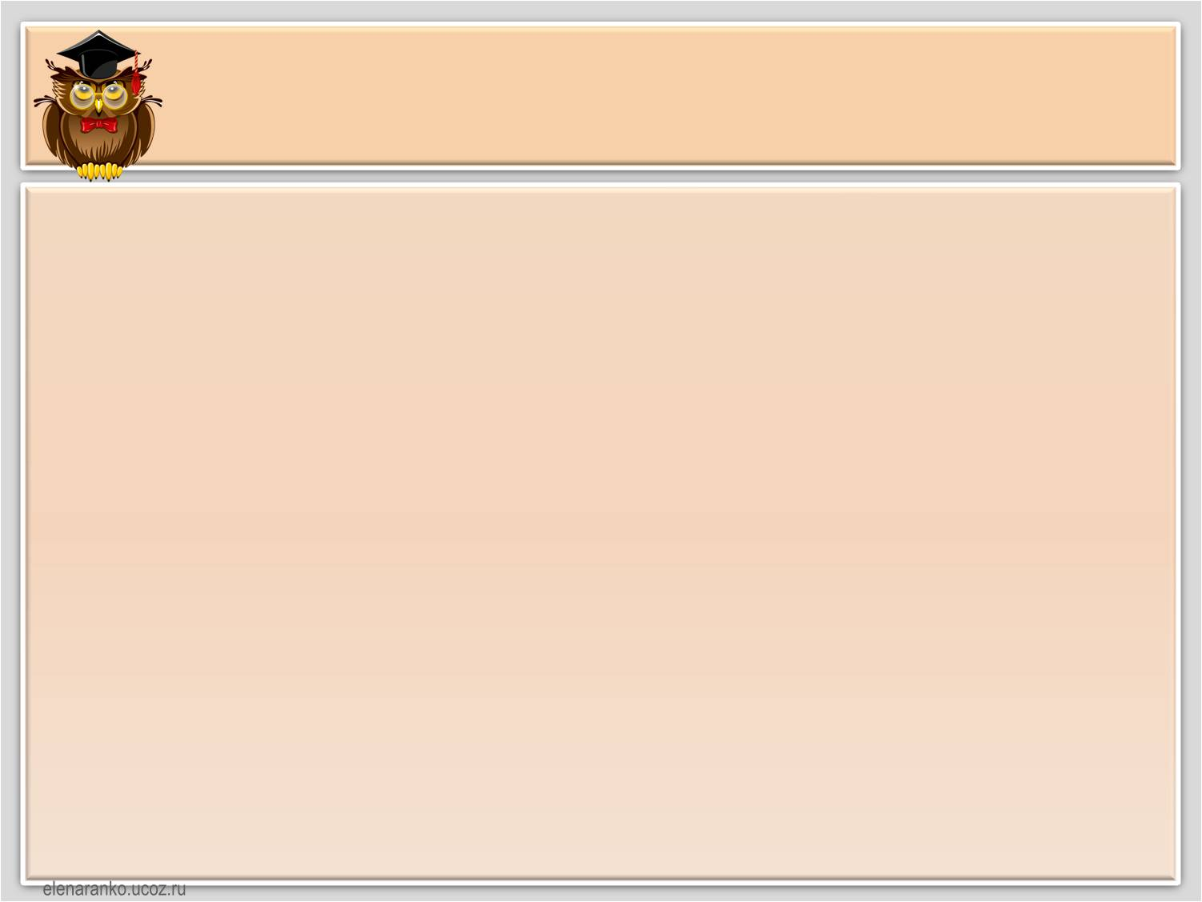
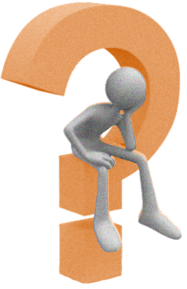

ВСЯКАЯ ВСЯЧИНА
10
Деятельность по управлению государством называется
Политика

Slide 24
ВСЯКАЯ ВСЯЧИНА
20
Признаком какого государства является верховенство закона во всех сферах жизни общества
Правового государства

Slide 25
ВСЯКАЯ ВСЯЧИНА
30
Он образован в 1993 году в соответствии с Маастрихтским договором куда вошли 12 стран. Россия присоединилась спустя 10 лет
Европейский Союз

Slide 26
ВСЯКАЯ ВСЯЧИНА
40
Сочетание сильной президентской власти с эффективным контролем парламента за правительством. К какому типу относится РФ?
Смешанная республика

Slide 27
ВСЯКАЯ ВСЯЧИНА
50
Если у власти стоит большинство и оно представлено худшими людьми, то их правление называется…
охлократия (власть толпы)

Slide 28
http://www.hereisfree.com/content1//pic/zip/201122421113324977801.jpg идея кнопки «домик»
http://gatet.files.wordpress.com/2010/06/me.jpg знак вопроса с человечком
http://www.design-web.com.ua/wp-content/uploads/2012/11/owl.jpg мудрая сова
https://ubbiblioteka.ucoz.ru символика РФ

Slide 29
Автор разработки
Соловьева Елена Владимировна
Баяракская ООШ
Учитель истории и обществознания

